Slide 1
Phân lớp hình ảnh
(Image classification)

Slide 2
Mục lục
Tổng quan về Image classification
Thuật toán Nearest Neighbor Classifier
Cài đặt Nearest Neighbor Classifier với ngôn ngữ Python
Thuật giải K-Nearest Neighbor
Cài đặt K-Nearest Neighbor Classifier với ngôn ngữ Python
Score function
Loss function

Slide 3
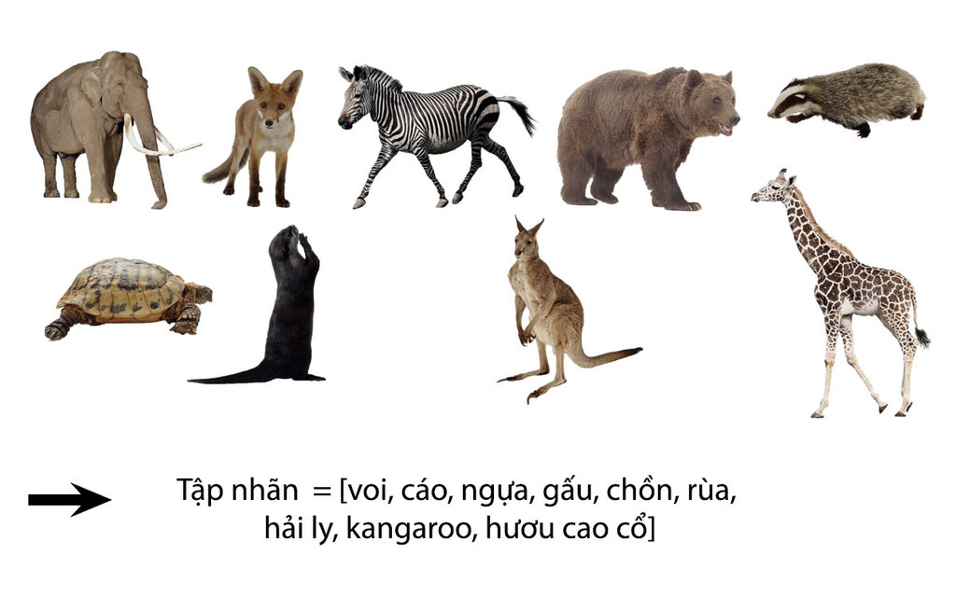
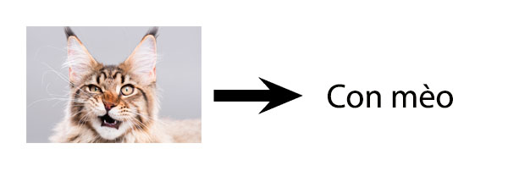
Định nghĩa image classification
=> Vậy:
Classification là gán nhãn cho 1 đối tượng.
Còn Image classification là classification trên tập các dữ liệu dạng ảnh

Slide 4
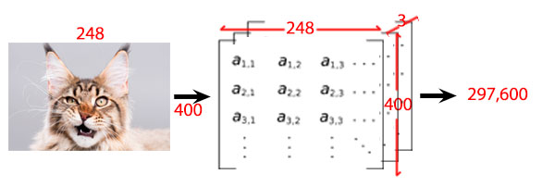
Thách thức của bài toán classification (1)
Một bức ảnh con mèo có kích thước 248*400 px * 3 (3 màu RGB), máy tính sẽ hiểu là 1 ma trận số 3*248800, tức là 297,600 số.
=> Đó là input của bài toán.

Slide 5
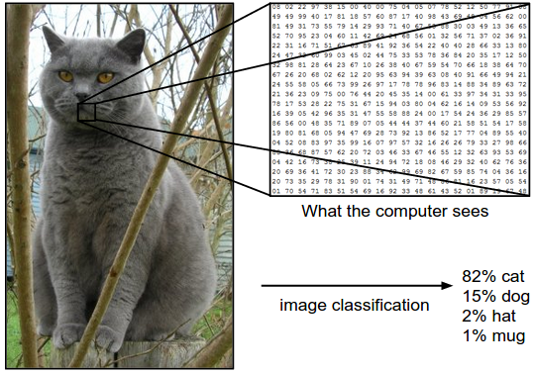
Thách thức của bài toán classification (2)
Với sự đa dạng của tập hình ảnh: hướng chiếu, độ phân giải, màu sắc, backgoround, các đối tượng khác nhau, … thì khi có 1 tập dữ liệu ban đầu gồm có input và output tương ứng với input đó, máy sẽ học như con người.
Sau đó chỉ cần đưa 1 input là máy sẽ trả lời 1 output.
Như trong ví dụ: 82% là mèo.

Slide 6

Thuật toán Nearest Neighbor Classifier

Slide 7
Cài đặt Nearest Neighbor Classifier với ngôn ngữ Python

Slide 8
Thuật giải K-Nearest Neighbor

Slide 9
Cài đặt K-Nearest Neighbor Classifier với ngôn ngữ Python

Slide 10
Score function (1)
Định nghĩa: Score function là một hàm có khả năng chuyển từng pixel trên 1 bức ảnh thành các điểm tin cậy (confidence score) tương ứng với mỗi nhãn dán.
Ví dụ: với tập CIFAR-10 có N = 50000 bức hình, D = 32*32*3 = 3072 điểm ảnh, K = 10 nhãn dán

Slide 11
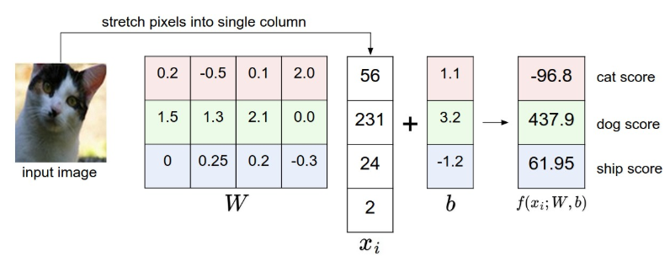
Score function (2)
Hàm tuyền tính (Linear Classifier) để biểu diễn Score function:

Slide 12
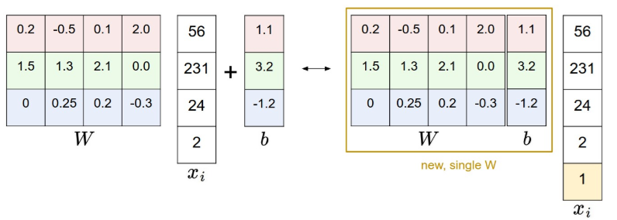
Score function (3)
Gộp chung W và b trong toán học

Slide 13
Loss Function (1)
Định nghĩa: Loss function (hàm độ lỗi) là hàm có giá trị cao khi kết quả dự đoán của f tệ, và có giá trị thấp khi kết quả dự đoán của f chính xác.
2 loại chính là: Multiclass Support Vector Machine loss (SVM), Softmax classifier.

Slide 14
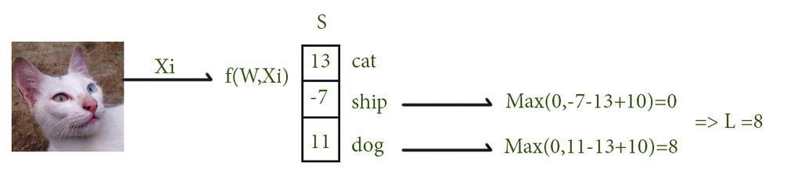
Loss Function (2)
Multiclass Support Vector Machine loss (SVM):
Ví dụ:

Slide 15

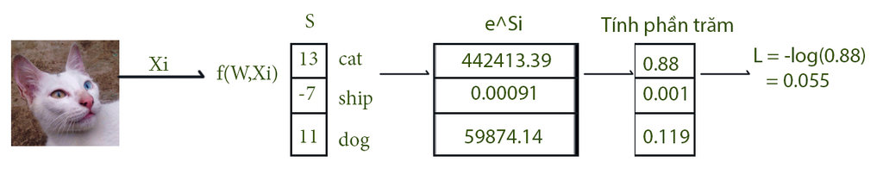
Loss Function (3)
Softmax classifier
Ví dụ:

Slide 16
Thank you!!

